Slide 1
Строение и свойства географической оболочки. Природные комплексы суши и океана.
Учитель географии
Саввин П.В.

Slide 2
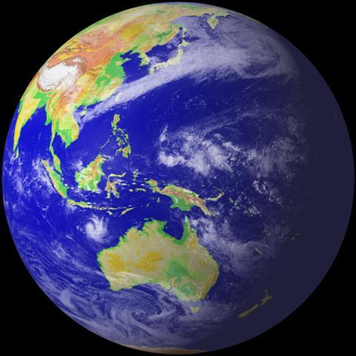

Slide 3
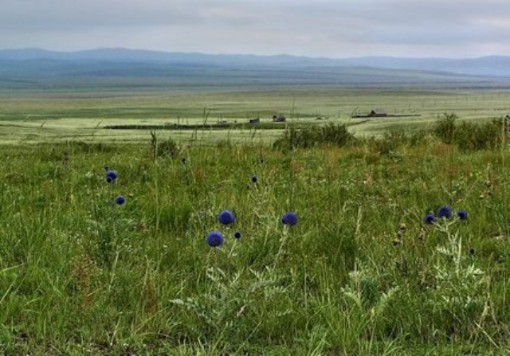

Slide 4
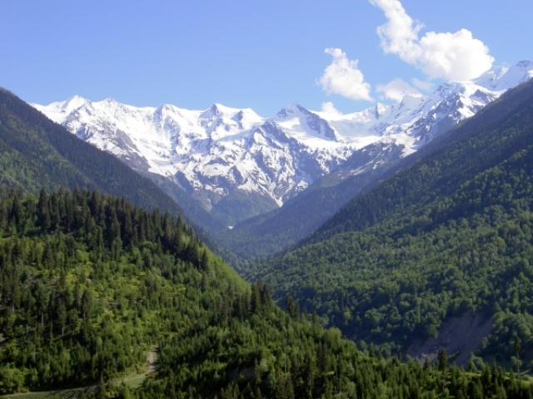

Slide 5
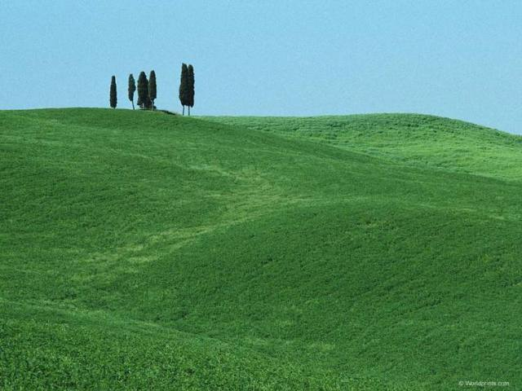

Slide 6
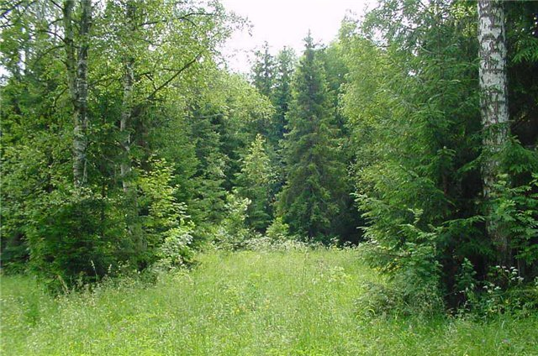

Slide 7
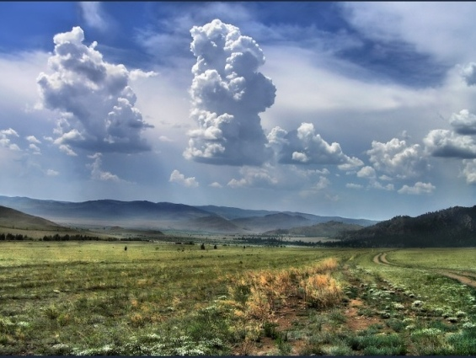

Slide 8
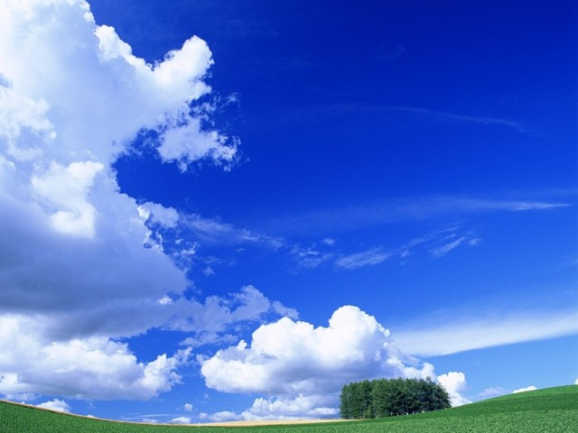

Slide 9
АТМОСФЕРА
БИОСФЕРА
ГО
Географическая
оболочка
ГИДРОСФЕРА
ЛИТОСФЕРА

Slide 10
ГЕОГРАФИЧЕСКАЯ ОБОЛОЧКА
- ОБОЛОЧКА ЗЕМЛИ, В ПРЕДЕЛАХ КОТОРОЙ ВЗАИМОДЕЙСТВУЮТ И ВЗАИМОПРОНИКАЮТ ДРУГ В ДРУГА, НИЖНИЕ СЛОИ АТМОСФЕРЫ, ВЕРХНИЕ СЛОИ ЛИТОСФЕРЫ, ВСЯ ГИДРОСФЕРА И БИОСФЕРА.

Slide 11
Докажите высказывание:
«Все компоненты ГО существуют не изолированно. Они взаимодействуют друг с другом».

Slide 12
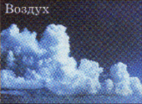
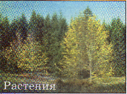
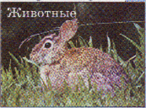
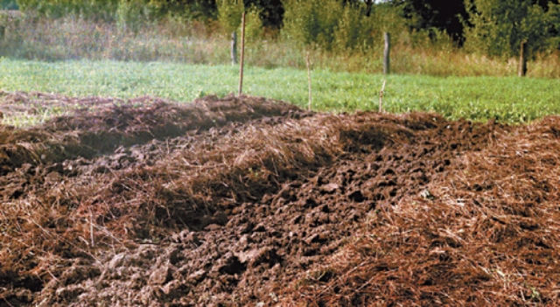
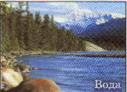
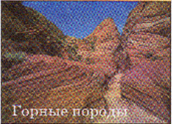
Воздух
Растения
ГЕОГРАФИЧЕСКАЯ
ОБОЛОЧКА
Животные
ПК
Почва
Вода
Рельеф

Slide 13
СВОЙСТВА ГЕОГРАФИЧЕСКОЙ ОБОЛОЧКИ:
Вещества в твердом, жидком и газообразном состоянии;
Появление жизни – человека – человеческого общества;
Имеются все условия для жизни живых организмов;
Процессы в географической оболочки происходят под действием солнечной энергии.

Slide 14
Все процессы в ГО происходят под воздействием солнечной энергии и в меньшей степени – внутренних земных источников энергии. Изменение солнечной активности сказывается на всех процессах ГО.
Связь между ритмами солнечной активности и живыми организмами показал русский биофизик А.Л.Чижевский.

Slide 15
КРУГОВОРОТЫ В ГО:
КРУГОВОРОТ ВОДЫ;
БИОЛОГИЧЕСКИЙ КРУГОВОРОТ;
КРУГОВОРОТ ВОЗДУХА В ТРОПОСФЕРЕ;
КРУГОВОРОТ ВЕЩЕСТВ В ЗЕМНОЙ КОРЕ.

Slide 17
БИОЛОГИЧЕСКИЙ КРУГОВОРОТ
Органические вещества
Разлагаются бактериями и грибами
Зеленые растения
Минеральные вещества
Поглощение зелеными растениями

Slide 18
Роль живых организмов в формировании природы.
Главная роль живых организмов – обеспечение развития всех жизненных процессов, в основе которых лежит солнечная энергия и биологический круговорот веществ и энергии.
В.И.Вернадский, русский ученый, считал живые организмы самой могущественной по своим результатам силой на земной поверхности, преобразующей природу.

Slide 19
ВЫВОД:
Благодаря круговоротам происходит развитие всех компонентов природы и географической оболочки в целом.

Slide 20
ПРИРОДНЫЙ КОМПЛЕКС
- ЭТО ТЕРРИТОРИИ, ОБЛАДАЮЩИЕ СХОДСТВОМ ПРИРОДНЫХ КОМПОНЕНТОВ (рельефа, климата, внутренних вод, почвы, растительного и животного мира).

Slide 21
Природный комплекс
глобальные
Географическая оболочка
крупные
Материки и океаны
зональные
локальные
Природные зоны
Овраг, лес, пойма реки

Slide 22
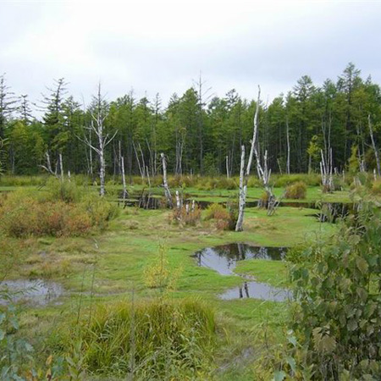
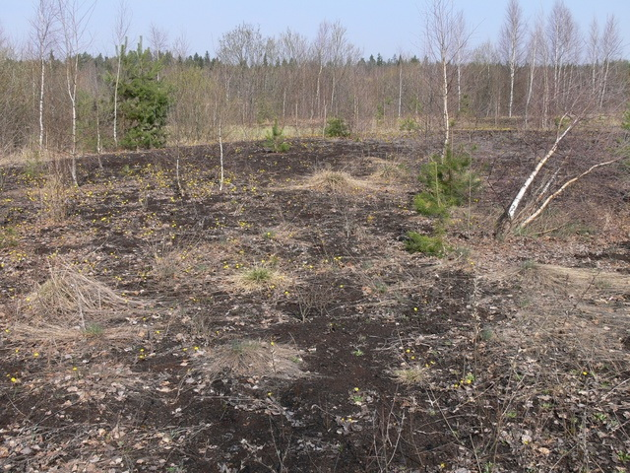

Slide 23
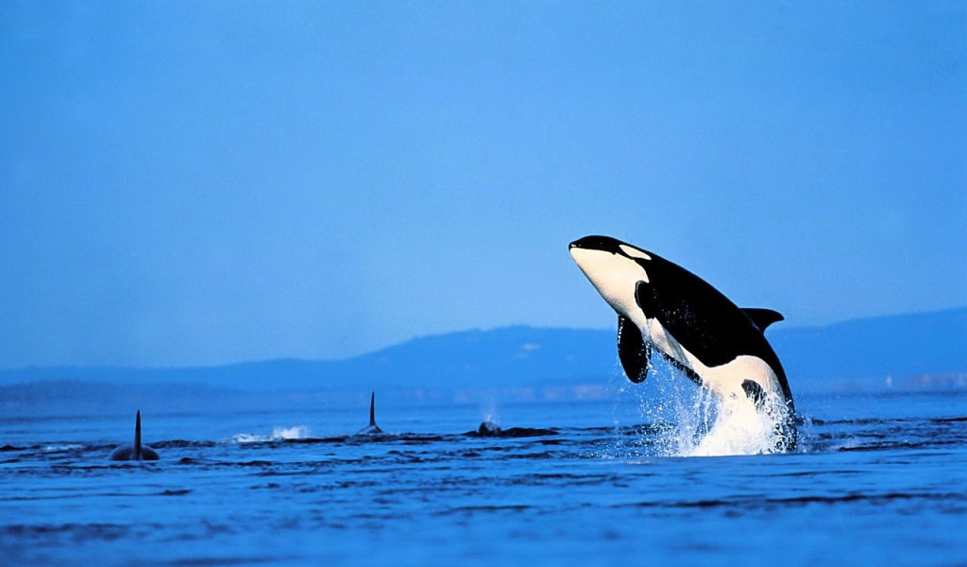

Slide 24
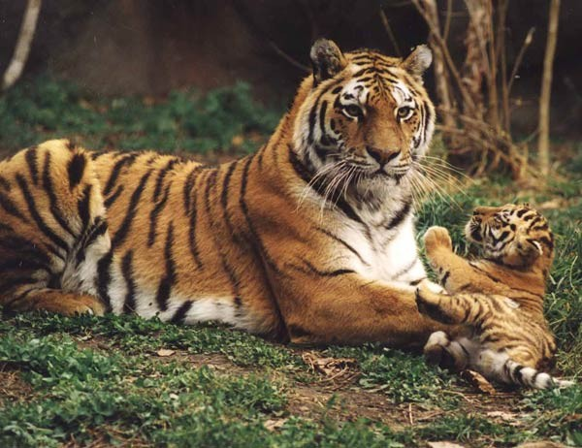

Slide 25
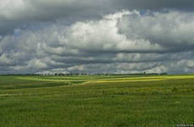

Slide 26
Природные комплексы (ПК) свойства и причины размещения
СУШИ
Компоненты
__________________________
__________________________
__________________________
__________________________
2. Свойства
3. Примеры
ОКЕАНА
Компоненты
__________________________
__________________________
__________________________
__________________________
2. Свойства
3. Примеры

Slide 27
АНТРОПОГЕННЫЕ ПРИРОДНЫЕ КОМПЛЕКСЫ
- ЭТО ПРИРОДНЫЕ КОМПЛЕКСЫ, СОЗДАННЫЕ ДЕЯТЕЛЬНОСТЬЮ ЧЕЛОВЕКА
(города, поселки, дороги, поля, сады, водохранилища и т.д.)

Slide 28
Домашняя работа:
§ 9, 10;
Заполнить таблицу:
Строение геогр. оболочки |  | Свойства геогр. оболочки | Источники энергии | Границы
Состав геогр. оболочки | Связи между компонентами

